Slide 1
Poznej sam sebe

Slide 2
Stejně, jako hodně jiných lidí, si Zundel téměř pozdě uvědomil, že za svůj úspěch zaplatil velkou cenu.
Notes:
Jeho lékař mu předpověděl, že se Zundel během jednoho roku stane díky artritickému stavu své páteře zcela invalidním člověkem. Poté mu řekl odborník na rakovinu: „Ve Vašem krevním řečišti se množí maligní buňky a existuje pravděpodobnost, že během příštích dvou let napadnou nějaký Váš životně důležitý orgán, kde vytvoří smrtelný tumor.“ V hluboké depresi si Zundel uvědomil, že jeho život odchází. Co si myslíte, že se jeho mysli jevilo v této chvíli jako největší problém? Jeho vnitřní myšlenky byly: Je mi líto ztracených příležitostí užít si radostných vztahů se svou rodinou.
Můžeme mít všechno, ale když nemáme zdraví, ztrácíme schopnost užívat si těch nejlepších a nejdůležitějších věcí v životě.
Příběh Stana Zundela tady nekončí. Dal si jako svůj cíl obnovit své zdraví natolik, aby byl schopný lézt po horách. Řekl: „Jsem si jistý, že když budu schopen zdolat hory, budu schopen zvítězit sám nad sebou.“ Jako dodatek k chemoterapii se Stan ke svým terapiím změn rozhodl, že změní svůj životní styl tak, aby měl čas na svou rodinu, aby cvičil, myslel pozitivně, řádně se stravoval, byl emočně klidný, duševně vyvážený a důvěřoval Bohu.
His physicians predicted that within one year, Zundel would be a complete invalid from an arthritic spine condition. Then a cancer specialist told him, “The malignant cells are multiplying in your bloodstream and the probability is that they will attack some vital organ, producing a lethal tumor within two years.” In a deep depression, Zundel realized that his life was ebbing away. What do you think was the uppermost concern in his mind? His inner thoughts were, I yearn for the lost opportunities of a joyful relationship with my family.
We can have everything, but without health, we lose the ability to enjoy the best and most important things in life.
Stan Zundel’s story does not end here. He set as his goal a recovery of health sufficient to enable him to climb mountains. He said, “I was sure that if I could conquer the mountains, I could conquer myself.” In addition to chemotherapy, for his corrective therapies Stan decided that he would change his lifestyle to include time with his family, exercise, positive thinking, proper nutrition, emotional serenity, mental balance, and trust in God.

Slide 3
Stan Zundel se vrátil k základům.
Notes:
Postupně, s velkými obtížemi, začal Zundel měnit svůj způsob života. Jeho zdraví a síla pomalu narůstaly během jeho uzdravujících se zkušeností s lezením po horách. Prohlásil: „Hory mě kupodivu znovu nastartovaly k růstu.“ Vyšplhal na Matterhorn ve Švýcarsku, což je velká zkouška lidské výdrže. Tento výkon zopakoval v následujících letech mnohokrát. Ve svém dokumentárním filmu se podělil o své úžasné zotavení: „Moje rodina a přátelé si brzy všimli, že zmizela má vznětlivá nálada a břemeno z mých ramenou spadlo k zemi.“ S pár změnami životního stylu žil tento úžasný muž mnohem déle, než mu předpověděli lékaři, a těšil se z kvality svého života, o které si nikdy nemyslel, že by byla možná. Stan Zundel se vrátil k základům.¹
Gradually, with much difficulty, Zundel began to change his way of life. His health and strength slowly increased during his healing mountain-climbing experiences. He reported, “Amazingly, the mountains started me growing again.” He climbed the Matterhorn in Switzerland, a grueling test of human endurance. This feat he repeated many times in subsequent years. In his documentary film, he shared his amazing recovery: “My family and associates soon noticed that my quick temper had disappeared and the chip on my shoulder had long since fallen to the ground.” With a few lifestyle changes, this amazing man lived years beyond the limit that his physicians had predicted for him, and he enjoyed a quality of life that he never thought possible. Stan Zundel returned to the essentials.
. Adapted from Stan Zundel, I Climb to Live (City? Stan Zundel, 1979), 12. a

Slide 4
Život je úsilím o rovnováhu
Notes:
56-letý milionář Stan Zundel byl krásný, okouzlující muž. Co se týče vnějšího vzhledu, neměl si na co stěžovat, ale tohle všechno pro něj bylo jen malou útěchou ve chvíli, kdy coby viceprezident jedné z největších světových bank stál tváří v tvář velké hromadě profesních a obchodních tlaků. Jak rostlo napětí a starosti, objevily se také vředy, po kterých následovalo srdeční onemocnění, artritida a rakovina.
A millionaire at age 56, Stan Zundel was a handsome, imposing man. From outward appearances he had nothing to worry about, but this was of little comfort to him in the face of mounting professional and business pressures as a vice-president of one of the world’s largest banks. With increasing tension and worry came ulcers, followed by heart disease, arthritis, and cancer.

Slide 5
Hunger

Slide 6
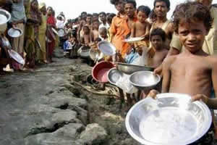

Slide 8
Notes:
Doktor Edward M. Hallowell napsal knihu s poutavým názvem K zbláznění zaneprázdněn: přetažený, bez volných termínů a těsně před kolapsem! Možná se tak někdy můžete trochu cítit. Možná že každodenní povinnosti jsou velké a stresující a vy cítíte úzkost, protože nemůžete zvládnout všechno, co po vás život vyžaduje. Většina z nás bojuje s tím, aby dala do rovnováhy kariéru, rodinu a společenské povinnosti. Někdy jsou faktory, které přinášejí tu největší odměnu, jakou je fyzická, duchovní a vztahová pohoda, prostě vyždímané. I přes úprk vaší existencí si můžete zvolit prostě vyvážený život.
Prvním krokem k vyváženému životu je analýza vašeho životního stylu. Poté učiňte vědomá rozhodnutí směřující k budoucím cílům. Zvolte si, co je podstatné, co můžete vypustit a co můžete změnit. To je dobrý začátek. Znamená naději. Můžete si vybrat, jak chcete žít, protože vy jste architektem svého života a osudu. Bůh vaše rozhodnutí povede.
Dr. Edward M. Hallowell wrote a book intriguingly titled, CrazyBusy: Overstretched, Overbooked, and About to Snap! You may feel a little like this at times. Perhaps the day-to-day responsibilities are overwhelming and stressful, and you feel anxious because you cannot accomplish all that life requires of you. Most of us struggle to balance career, family, and social obligations. Sometimes factors that bring the greatest rewards, like physical, spiritual and relational wellness, are squeezed out. In spite of the rushed pace of your existence, you can choose a balanced life.
Steps toward a balanced life begin by analyzing your lifestyle. Next you make conscious decisions for future goals. Decide what is not essential, what you can leave out, and what you can change. This is a good beginning. There is hope. You can choose how to live, for you are the architect of your life and destiny. God will guide your decisions.

Slide 9
Jak můžete dát do rovnováhy různé požadavky
života, zdraví a rodiny?
Život je snahou o rovnováhu. Není to vždy jednoduché.
Notes:
Jean Francois Gravelet, více známý jako Velký blondýn, byl prvním člověkem, který přešel nad obrovskou roklinou Niagarských vodopádů po napnutém lanu. Vypadalo to, že tento úžasný muž má dokonalou rovnováhu. 30. června 1859 blondýn úspěšně přešel nad vodopády po třípalcovém konopném lanu, které se táhlo z americké strany ke kanadské straně v rozpětí 1.100 stop. Strávil při tom dvacet minut a téměř bez dechu mu přihlíželo dvacet pět tisíc diváků. V půli cesty přes řeku se klidně posadil, natáhl se na záda a dal odpočinout své rovnovážné tyči na své hrudi před tím, než se znovu postavil, aby dokončil svůj přechod. Když se blížil ke kanadskému břehu, šokoval dav tím, že na lanu předvedl salto vzad.
Jean Francois Gravelet, better known as the Great Blondin, was the first man to cross the huge gorge of Niagara Falls on a tightrope. This amazing man seemed to have perfect balance. On June 30, 1859, Blondin successfully crossed the falls on a three-inch manila rope stretching from the American side to the Canadian side, a span of 1,100 feet. While he spent twenty minutes crossing the frothing Niagara River, twenty-five thousand onlookers watched almost breathlessly. Halfway across the river, he calmly sat down, stretched out on his back and rested the balancing pole across his chest before rising to his feet to resume his crossing. When he neared the Canadian shore, he shocked the crowd by performing a back somersault on the rope.

Slide 10
„Velký Blondýn“
Dokonalá rovnováha
Notes:
Během následujících přechodů blondýn předvedl ještě další věci jako je chůze na chůdách a přejezd na jízdním kole.
Také přes rokli tlačil kolečko, na kterém byla malá kamna s želenými pláty.
Během přechodu udělal to, že v kamnech zatopil a osmažil omeletu, kterou podal cestujícím na palubě člunu Maid of the Mist.²
Jak to provazochodci dělají?
Někdo se zeptal známého provazochodce, jaké je tajemství chůze po lanu.
Jeho odpověď zněla: „Tajemstvím je dívat se dopředu tam, kam jdeš. Jdeš tam, kam jdou tvoje oči.“ To je způsob, který funguje i v životě. Udržuj své oči upřené na cíl.
During subsequent crossings, Blondin performed other acts such as walking on stilts and crossing on a bicycle.
He also pushed a wheelbarrow containing a small sheet-iron stove across the gorge.
During this trip across, he proceeded to fire up the stove and cook an omelet that he lowered to the passengers aboard the boat, Maid of the Mist.
How do tightrope walkers do it?
Someone asked a famous tightrope walker what was the secret of walking the rope.
His response was, “The secret is looking ahead at where you are going. You tend to go where your eyes go.” That’s the way it is in life. Keep your eyes fixed on the goal.
. “Niagara Falls Stunts and Daredevils: History,” Niagara Parks, an agency of the government of Ontario, http://www.niagaraparks.com/media/niagara-falls-stunting-history.html; “Jean Francois Gravelet: AKA the Great Blondin,” Niagara Falls promotional Web site, http://www.tourniagara.com/history/daredevils/jean-francois-gravelet/; The Blondin Memorial Trust, http://www.blondinmemorialtrust.com/.

Slide 11
Snaha
o skutečnou rovnováhu
je nalezení vyváženosti mezi
tělem,
myslí - duchem
a rodinou
ve
VYVÁŽENÉM ŽIVOTĚ.
Notes:
Vyšší cíl – vyvážený život. Blondýnovy výkony byly úžasné, ale mnohem větší hodnotu má pro muže nebo ženu, chlapce nebo děvče, kteří chtějí fungovat, přechod po visutém lanu každodenně vyrovnaného osobního života. To zahrnuje nalezení rovnováhy duševního, duchovního, fyzického a vztahového zdraví. Jaká je to výzva tento cíl pro nás pro všechny! Ale stojí to za to.
Podívejme se na přehled rozměrů vyváženého života, které jsou často v našem stresujícím, horečnatém životním stylu opomíjeny.
A higher goal—a balanced life. Blondin’s feats were amazing, but for a man or a woman, a boy or a girl to be able to perform the high-wire act of a daily balanced personal life is more valuable. This entails discovering equilibrium of mental, spiritual, physical, and relational health. What a challenging goal for most of us! But it’s worth it.
Let’s look at a preview of dimensions of a balanced life that are often omitted in our fast-paced, frenzied lifestyle.
BODY
It’s a balancing act to sleep right.

Slide 12
Krokem k rovnováze je
DOSTATEČNÝ SPÁNEK.
Ovlivňuje nedostatek spánku kvalitu vašeho života a vztahů?
Notes:
Znáte někoho, kdo je právě vyčerpán? Až 80% Američanů jsou chronicky nedospalí a až 25% dětí trpí problémy se spánkem.³ Jak nedostatek spánku ovlivňuje naše hormony? Krysy s nedostatkem spánku se zpronevěřují svému imunitnímu systému, onemocní z bakteriálních patogenních látek, neudržují dostatečnou tělesnou teplotu a umírají asi za tři týdny.⁴
Chceme se my naučit, jak si od našich stresů odpočinout? Ježíš řekl: „Pojďte ... a odpočiňte.“⁵ Někdo vtipně poznamenal: „Když se neoddělíme, můžu oddělení přijít skrze rozpadnutí se!“
Do you know anyone who is just tired out? Up to 80% of Americans are chronically sleep-deprived and up to 25% of children suffer from sleep problems. How does loss of sleep affect our hormones? Rats deprived of sleep compromise their immune systems, fall ill from bacterial pathogens, fail to maintain body heat, and die in about three weeks.
Do we want to learn how to rest from our stresses? Jesus said, “Come aside . . . and rest a while.” Someone quipped, “If we don’t come apart, we may fall apart!”
2. It’s a balancing act to eat right.
. Samantha Levine, “Up Too Late: Hectic Lives Rob Kids of Sleep and Health,” U.S. News & World Report (September 1, 2002), 51.
. Carol A. Everson, “Sleep Deprivation and the Immune System,” in Mark R. Pressman and William C. Orr, eds., Understanding Sleep: The Evaluation and Treatment of Sleep Disorders (Washington, DC: American Psychological Association, 1997), 401–424.
. Mark 6:31.

Slide 13
Krokem k rovnováze je SPRÁVNĚ JÍST.
2/3 úmrtí v USA má souvislost s jídlem.
US Surgeon General’s Report on Nutrition & Health
DANGER
Notes:
Kanadská studie z padesáti pěti zemí zjistila, že 35% infarktů jsou celosvětově způsobeny stravou, v které jsou hojně zastoupena smažená jídla, slané pochutiny a maso.⁶ Lidé si kopou svůj hrob svojí vidličkou. C. Everett Koop, bývalý ministr zdravotnictví USA, varoval, že většina amerických úmrtí je spojena se stravou.⁷ Chicagský Rush Institut pro zdravé stárnutí uvádí, že u respondentů, kteří jedí odpovídající množství zeleniny plné výživových látek, se ukázal až o 40% nižší mentální pokles než u těch, kteří jedí zeleniny málo nebo vůbec žádnou. Respondenti, kteří jedí hodně zelené listové zeleniny, prokázali, že mají tak podivuhodnou úroveň funkcí mozku, jaká by se očekávala u lidí o pět let mladších.⁸
Takže jaké je poselství týkající se vyvážené stravy?
Když budete jíst zeleninku a ovoce, budete možná potřebovat méně navštěvovat svého lékaře.
Budete mít lepší kvalitu života.
A Canadian study of data from fifty-two countries found that 35% of heart attacks globally are caused by diets heavy in fried food, salty snacks, and meat. People are digging their graves with their teeth. C. Everett Koop, former Surgeon General of the United States, warned that the majority of U.S. deaths are related to their diet. Chicago’s Rush Institute for Healthy Aging reports that respondents eating adequate nutrient-filled vegetables showed 40% less mental decline than those who ate few or no vegetables. Those respondents eating lots of green leafy vegetables showed remarkable levels of brain function expected in people five years younger than they were.
So what is the message for a balanced diet?
When you eat your veggies and fruits, you may need fewer visits to the doctor.
You will have a better quality of life.
3. It’s a balancing act to exercise consistently. . Salim Yusuf et al, “Effect of potentially modifiable risk factors associated with myocardial infarction in 52 countries (the INTERHEART study): case-control study,” The Lancet 365, no. 9438 (September 2004): 937–952. doi:10.1016/S0140-6736(04)17018-9.
. C. Everett Koop, The Surgeon General’s Report on Nutrition and Health, Publication no. 8850210 (Washington, DC: US Department of Health & Human Services, 1988).
. M. C.
Morris, D. A. Evans, C. C. Tangney, J. L. Bienias, and R. S. Wilson, “Associations of Vegetable and Fruit Consumption with Age-Related Cognitive Change,” Neurology 67, no. 8 (2006): 1370–1376. doi 10.1212/01.wnl.0000240224.38978.d8.

Slide 14
Krokem k rovnováze je
DOSTATEK POHYBU.
30-ti minutová svižná procházka denně
má významné zdravotní účinky.
Notes:
Třicetiminutová chůze denně snižuje riziko srdečního infarktu o 50%, snižuje riziko rakoviny,⁹ a značně snižuje úzkost, únavu a napětí.¹⁰ Když cvičíte, znamená to ve fyzickém, duševním a duchovním rozměru rozdíl mezi sněním o tom, že vykonám něco velkého, a tím, že něco velkého opravdu vykonám.
ZISK! Plán Wellness vám pomůže dosáhnout svých cílů v oblasti pohybu a dá vašemu životu rovnováhu.
Walking thirty minutes a day cuts the risk of heart attack by 50%, decreases cancer risk, and dramatically reduces anger, fatigue, and tension. Exercise in the physical, mental, and spiritual dimensions spells the difference between dreaming of doing something great and actually doing something great.
The WIN! Wellness plan will help you achieve your exercise goals and bring balance to your life.
It’s a balancing act to drink enough water.
. B. Rockhill, W. C. Willett, D. J. Hunter, J. E. Manson, S. E. Hankinson, G. A. Colditz, “A Prospective Study of Recreational Physical Activity and Breast Cancer Risk,” Archives of Internal Medicine 159, no. 19 (1999): 2290–2296.
. A. M. Lane and D. J. Lovejoy, “The Effects of Exercise on Mood Changes: The Moderating Effect of Depressed Mood,” Journal of Sports Medicine and Physical Fitness 41, no. 4 (2002): 539–545.

Slide 15
Krokem k rovnováze je
PÍT DOSTATEK VODY.
Pít dostatek čisté vody může zlepšit vaše myšlení.
Notes:
Lidský mozek, který se skládá ze 70% z vody, se začíná, když má nedostatek vody, sesychat jako sušená švestka a postupně ztrácí své funkce.
Pít šest až osm sklenic vody denně je životně důležité nejenom pro funkce mozku, ale také je to dobré jako prevence srdečního infarktu, napomáhá to funkci ledvin, zkrášluje to pleť a pomáhá to čistit vaše tělo zevnitř.
Pít teplou až horkou vodu je dobré především na začátku dne, protože to znamená duševní signál pro povzbuzení vašeho trávení.
Our brains are affected for good or bad by the pace of life, by the incessant bombardment of the media, by our choice to exercise or not to exercise, and even by the food we eat.
How can I think clearly and make decisions based on fact, not just on feeling or fancy?
How can I use my brain to make tough decisions and not merely take the path of least resistance?
Am I maintaining that mental acuity which is the secret to successful decision making and keeping my brain sharp and active?
Consider these questions as you focus on an improved, balanced life. If you really want to make decisions effectively, think clearly, and have a keen mental edge, drink adequate water, exercise, obtain sufficient sleep, and eat your fruits and vegetables.
It is possible for us to change from being governed by the lower brain, where feelings, sexual drives, and instincts predominate, to being governed by the higher brain, which is the seat of the power of choice and reason. A balanced, healthy brain with the frontal lobe in charge can switch off negative thinking and switch on positive thoughts that are health producing. We have the ability to choose and to be intentional about our health, family, lifestyle, and even spiritual decisions.

Slide 16
Krokem k rovnováze je
SPRÁVNĚ MYSLET.
Dobrý mentální stav je klíčem k úspěšnému rozhodování se.
Notes:
Náš mozek je ovlivňován k dobru či ke zlu naším životním během, neustálým bombardováním médii, naší volbou, zda budeme cvičit či nikoli, a dokonce i jídlem, které jíme.
Jak můžu jasně přemýšlet a činit rozhodnutí založená na faktech, a nejenom na pocitech nebo zalíbení?
Jak mohu svůj mozek používat tak, aby činil pevná rozhodnutí a nejenom volil cestičku nejmenšího odporu?
Udržuji svou duševní vnímavost, která je tajemstvím k úspěšnému rozhodování se a k udržování mého mozku jasného a aktivního?
Když se budete zaměřovat na zlepšený, vyvážený život, zvažte tyto otázky. Pokud opravdu chcete svá rozhodnutí činit efektivně, přemýšlejte jasně a mějte nadšený duševní elán, pijte dostatek vody, cvičte, zajistěte si dostatečný spánek a jezte ovoce a zeleninu.
Je možné, abychom prošli změnou, že místo aby nás řídily naše nižší funkce mozku, kde dominují pocity, sexuální pud a instinkty, že nás budou řídit vyšší funkce mozku, který je sídlem síly rozhodnutí a rozumu. Vyvážený, zdravý mozek, který je ovládán čelním mozkovým lalokem, může přepojit z negativního myšlení na pozitivní myšlenky, které produkují zdraví. Máme schopnost vybrat si a ve svém zdraví, rodině, životním stylu a dokonce i v duchovních rozhodnutích jednat záměrně.
Our brains are affected for good or bad by the pace of life, by the incessant bombardment of the media, by our choice to exercise or not to exercise, and even by the food we eat.
How can I think clearly and make decisions based on fact, not just on feeling or fancy?
How can I use my brain to make tough decisions and not merely take the path of least resistance?
Am I maintaining that mental acuity which is the secret to successful decision making and keeping my brain sharp and active?
Consider these questions as you focus on an improved, balanced life. If you really want to make decisions effectively, think clearly, and have a keen mental edge, drink adequate water, exercise, obtain sufficient sleep, and eat your fruits and vegetables.
It is possible for us to change from being governed by the lower brain, where feelings, sexual drives, and instincts predominate, to being governed by the higher brain, which is the seat of the power of choice and reason. A balanced, healthy brain with the frontal lobe in charge can switch off negative thinking and switch on positive thoughts that are health producing. We have the ability to choose and to be intentional about our health, family, lifestyle, and even spiritual decisions.

Slide 17
Čelní mozkový lalok vám může pomoci v rozhodování a překonávání zlozvyků.
Notes:
Věděli jste, že mnohá onemocnění pocházejí z negativního nebo pokřiveného myšlení a že pozitivně myslící lidé mají zdravější těla? Ti, kdo se účastní strategií zaměřených na životní pohodu, s Boží pomocí zjišťují, že mohou pociťovat proměnu i v životě svých myšlenek, které aktuálně zlepšují jejich denně vyvážené životy. A tak se tedy rozhodněte pro správné myšlení.
Did you know that much illness comes from negative or crooked thinking and that positive-thinking people have healthier bodies? Those who participate in wellness strategies find with God’s help that they can sense a transformation in their thought lives, which actually enhances their daily balanced lives. So, make a choice toward thinking right.
It’s a balancing act to live your life with hope.

Slide 18
Krokem k rovnováze
je žít svůj
ŽIVOT S NADĚJÍ.
Naděje znamená oslavovat dnes realitu budoucího snu.
Notes:
S nadějí se můžete probudit do rozbřesku nového dne plni optimismu a rozhodnutí uskutečnit své sny. Lidé s nadějí žijí déle a zdravěji. Když mluvíme s Bohem v modlitbě, získáváme zvláštní požehnání. Když Bohu řekneme o svých nadějích a snech, můžeme věřit a nalézt důvěru v to, že On učiní to nejlepší, aby se nám to stalo. To Mu dělá velkou radost.
Žijeme v nejisté době, kdy se světová ekonomika po spirále stáčí směrem dolů a lidé ztrácejí práci, domovy a bezpečí. Tato doba ztrát se vyznačuje hledáním a touhou. Jsme uprostřed příběhu, ale Bůh nám sděluje konec tohoto příběhu. Výhled může být zoufalý, ale pohled vzhůru je plný naděje. Teď je doba, kdy máme v beznadějném světě hovořit s nadějí.
With hope, you can awaken to the dawn of a new day full of optimism and a determination to make your dreams come true. People with hope live longer and healthier. As we talk to God in prayer, we receive special blessings. When we tell God about our hopes and dreams, we can trust and have confidence that He will make the best things happen for us. That gives Him great joy.
We are living in uncertain times, with the world economy spiraling downward and people losing jobs, homes, and security. There is a searching and a longing in this time of loss. We are in the middle of a story, but God tells us the end of the story. The outlook may be dire, but the uplook is full of hope. It is time for us to talk hope in a hopeless world.
RELATIONSHIPS
It’s a balancing act to prioritize our time.

Slide 19
Krokem k rovnováze je
USPOŘÁDAT PRIORITY V ČASE.
.
Notes:
Příběh Stana Zundela ukazuje důležitost rodiny. ZISK! Seriál Domovy naděje a zdraví o životní pohodě zahrnuje témata, která mají zlepšit naše vztahy – Láska, Ocenění, Čas s rodinou, Komunikace, Čelit krizi, Řešit konflikt, Sociální podpora a Závazek. Výzkum ukazuje, že když tyto faktory chápeme a uplatňujeme je v praxi, že mají pozitivní vliv na naši fyzickou pohodu.
The story of Stan Zundel illustrates the importance of family. The WIN! Wellness Homes of Hope and Health series includes topics designed to improve our relationships—Love, Appreciation, Family Time, Communication, Facing Crisis, Resolving Conflict, Social Support and Commitment. Research reveals that when these factors are understood and practiced, they have a positive impact on our physical wellbeing.

Slide 20
Božím záměrem bylo, aby:
- lidé žili ve zdravých rodinách
- bylo postaráno o každého jednotlivce
- on se staral o druhé
Notes:
Hendrick Smith v dokumentárním filmu odkazuje na problémy v nové ekonomice, kde „vydělat si na živobytí je odtrženo od rodinného života a žití jako takového“. V některých zemích se „od roku 1970 čas strávený s rodinou u průměrného páru scvrkl o 22 hodin týdně.“¹¹
. Hedrick Smith, “Juggling Work and Family,” radio transcript, http://www.hedricksmith.com/PBSDoc/jugglingCredits.shtml.
Hedrick Smith, in a documentary, refers to the problems in the new economy, where “making a living has gotten out of sync with making a family and having a life.” In some countries “family time for the average working couple has shrunk by 22 hours a week since 1970.”
. Hedrick Smith, “Juggling Work and Family,” radio transcript, http://www.hedricksmith.com/PBSDoc/jugglingCredits.shtml.

Slide 21
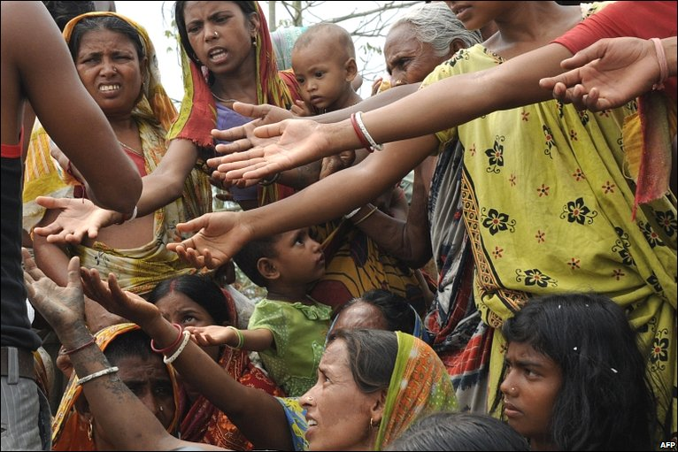

Slide 22
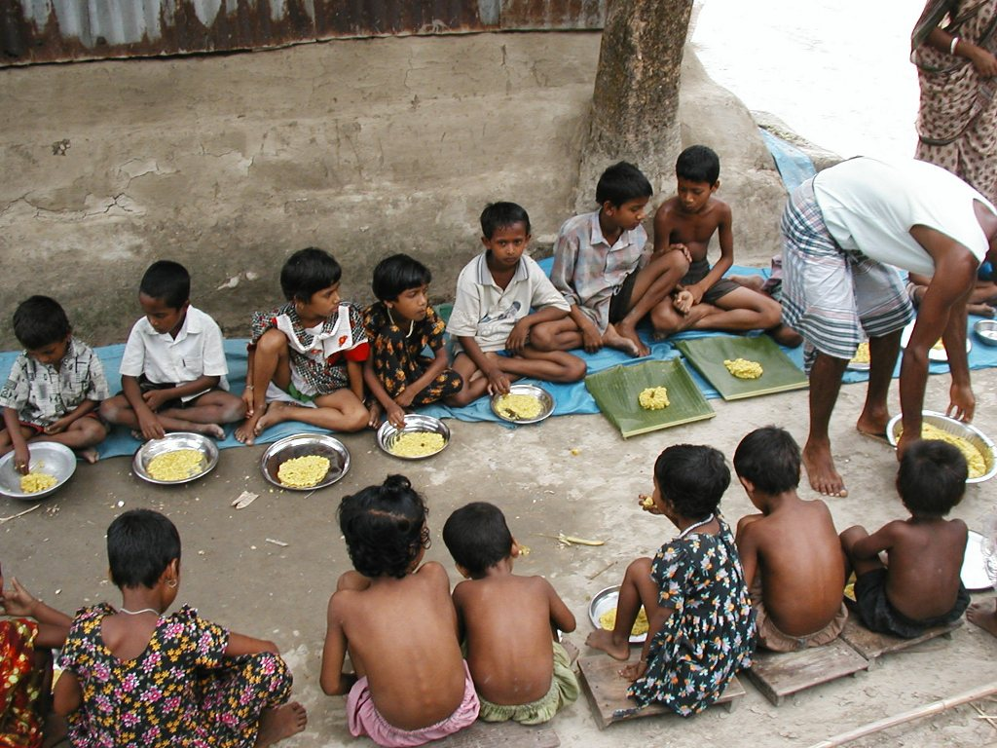

Slide 23
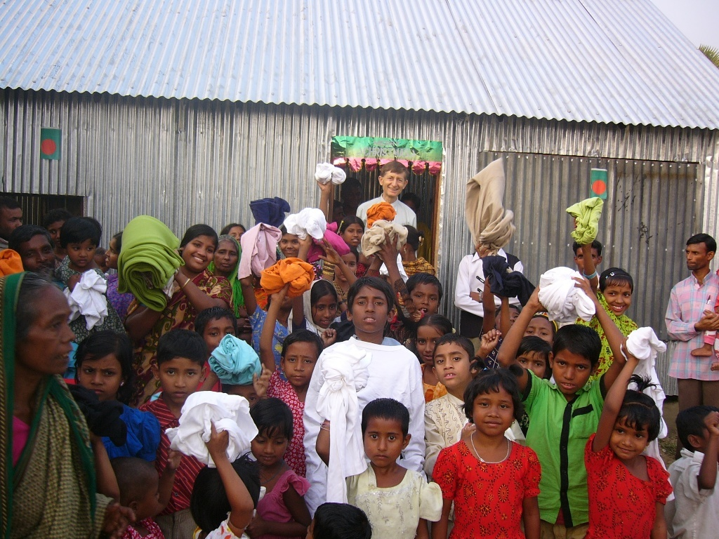
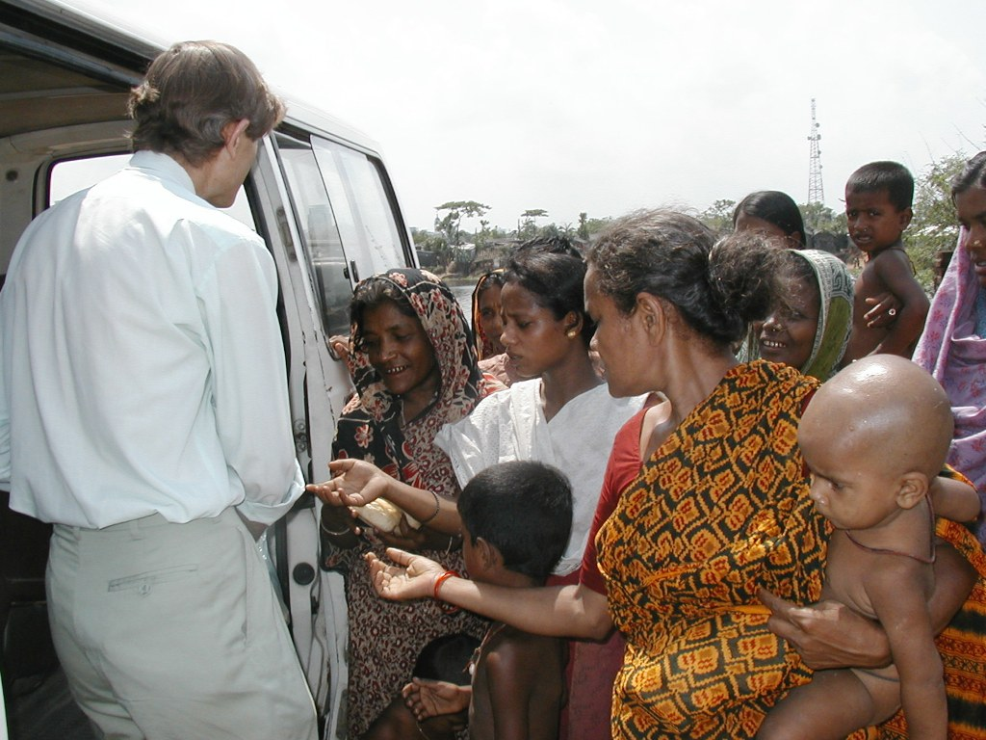

Slide 24
Jak můžeme využít 86.400 vteřin každého dne, abychom do našich rodinných životů vnesli rovnováhu pro zlepšení našich vztahů?
Notes:
Příliš často se nám nedostává času ještě předtím, než dojdeme ke konci našeho seznamu úkolů. Když máme den opravdu nacpaný a ještě něco k tomu přidáme, čemu dáváme přednost to vypustit?
Too often we run out of time before we accomplish our to-do list. If the day is already packed and we add something more, what are we willing to let go?

Slide 25
Příběh Victorie
Notes:
25
Viktorie se nacházela ve společnosti, v ruce držela šálek horkého čaje a právě se chystala ho zamíchat, když spatřila svého pětiletého synovce, jak běží přímo k ní. Viktorie věděla, co bude následovat. Rychle položila svůj šálek čaje na pult a zpevnila se. O chvíli později ji synovec chytil kolem nohou a lehce ji stiskl. Právě prokazoval svou lásku a chtěl objetí od tety, ale její ruce byly plné. Jediný způsob, jak mu Viktorie mohla objetí vrátit, bylo přestat dělat to, co právě dělala, dát svůj šálek na stranu a objetí vrátit.¹² Musíme někdy nechat některé věci být, abychom mohli dělat jiné věci, důležitější.
Čas pro rodinu
Jeden výzkum zjistil, že ve Spojených státech osoby v rozmezí 12 a 24 let v průměrném dni stráví 9 hodin a 17 minut na elektronických médiích: na internetu, televizi, při videohrách, s rádiem a s telefonem. Více jak polovinu bdělého času stráví mladí a mladí dospělí u elektronických médií.¹³ A lidé jsou do značné míry spokojeni s tím, že vidí hrdiny v médiích, místo aby hrdiny byli oni sami; raději se dívají na sport, než aby sami sportovali. Kdosi jednou řekl: „Radši budu titulem ve zprávách, než abych se na zprávy díval!“
Victoria was in a social gathering, holding a cup of hot tea and ready to stir it, when she spotted her strong five-year-old nephew running straight for her. Victoria knew what was coming next. She quickly put the teacup on the counter and braced herself. A moment later he grabbed her around the legs and squeezed tightly. He was just showing love and wanted a hug from auntie, but her hands were full. The only way Victoria could hug him back was to stop what she was doing, set her cup aside, and return his embrace. We have to let go of some things to be able to do other things that are more important.
Family time
One research study found that on an average day persons aged 12 to 24 in the United States spend 9 hours and 17 minutes a day with electronic media: Internet, television, video games, radio, and telephone. More than half of the waking hours of youth and young adults are spent with electronic media. To a great degree, people are satisfied with seeing heroes in the media instead of being heroes themselves, by watching sports instead of exercising. Someone once said, “I’d rather make news than watch news!”
. Adapted from Victoria Osteen, Love Your Life (New York: Free Press, 2008), 55.
. “Internet Dominates Young Adult Media Time,” Marketing Charts, October 4, 2010:, http//www.marketingcharts.com/television/internet-dominates-young-adult-media-time-14432/edison-youth-radio-internet-time-spent-oct-2010png.

Slide 26
Co se děti učí?
Notes:
Studie University of Michigan (USA) ukazuje, že děti se ve stále větší míře odpojují od svých rodičů a od svého důvěrného společenství. Rodiče jsou zaneprázdnění a děti a dospívající jsou také příliš zaneprázdnění pro svůj čas strávený s rodinou.
Jsou tyto trendy i ve vaší zemi?
Existují děti, které cítí, že nepatří k rodičům a že jimi nejsou oceňovány, anebo že jsou ponechány ulici, aby se o ně postarala. Jedno dítě, které mělo zoufalou potřebu informace od svých rodičů, vyhledalo prázdný dům a ptalo se: „Není v tomto domě žádný rodič?“
A University of Michigan (USA) study indicates that children are becoming increasingly disconnected from their parents and from their faith communities. Parents are busy, and children and teens are also too busy for family time.
Are these trends happening in your country?
There are children who feel that they do not belong and are not appreciated by their parents or are left out in the streets to fend for themselves. One child who was in desperate need of information from his parents searched an empty house and asked, “Isn’t there any parent in this house?”

Slide 27
Studie Univerzity Michigan ukazuje, že
děti se stávají značně IZOLOVANÝMI od svých rodičů a jejich společenství víry.
Notes:
Jednoho tisíce pěti set školních dětí se ptali, co si myslí, že dělá rodinu šťastnou. Nejčastější odpovědí bylo: „Něco dělat společně.“¹⁴
Silné rodiny plánují svůj časový rozvrh tak, aby měly více času na rodinu. Co nejčastěji jíst společně znamená lepší stravu pro děti, zvyšuje úspěch ve škole a snižuje míru kriminality.
Když rodina jí společně, zlepšuje se komunikace.
Je zde čas odpovědět na otázky a vyslechnout si denní aktivity a potřeby.
Pečující rodiče, kteří jsou při ruce, se vyhýbají kulturním léčkám, jdou proti proudu a z času s rodinou činí svou prioritu.
M.L. Jacobsen, How to Keep Your Family Together and Still Have Fun (Grand Rapids, MI: Zondervan, 1969).
One thousand five hundred schoolchildren were asked what they thought makes a happy family. The most frequently given answer was, “Doing things together.”
Strong families plan their schedules for more family time. Eating together as often as possible fosters a better diet for children, increases academic success, and lowers the crime rate.
When families eat together, communication improves.
There is time to answer questions and to hear of daily activities and needs.
Hands-on, caring parents are avoiding the cultural traps, going against the flow, and making time with family a priority.
. M.L. Jacobsen, How to Keep Your Family Together and Still Have Fun (Grand Rapids, MI: Zondervan, 1969).

Slide 28
podporuje lepší stravování dětí, zvyšuje úspěch ve škole a snižuje míru kriminality.
SPOLEČNÉ STOLOVÁNÍ
Notes:
Jaké jsou další možnosti, aby rodina dělala něco společně?
Plánujte si pamětihodné momenty a činnosti, které nezruinují vás nebo váš rozpočet.
Pár minut s dítětem teď a pár minut za chvíli během celého dne může také udělat svoje – tři minuty naslouchat, osm minut házet míčem, pět minut společně jako rodina uklidit po jídle, deset minut rodinné pobožnosti, dvanáct minut procházka kolem bloku po jídle a pár minut na plánování rodinného času s legrací.
Jedna rodina jela na prázdniny na rafty na divokou řeku. Aby si byli jisti, nasedli v peřejích, ale vznikla z toho jedna z dobrých rodinných vzpomínek! Některé rodiny baví, když si vyjdou na jídlo do nové restaurace. Mnohé rodiny si večer u krbu rezervují pro vyprávění příběhů a četbu inspirujících životopisů velkých mužů a žen.
What are other ideas for doing things together as a family?
Plan memorable moments and activities that don’t drain you or your budget.
A few minutes here and there during the day with a child can make a difference—three minutes listening, eight minutes throwing the ball, five minutes cleaning up together as a family after a meal, ten minutes for family devotions, twelve minutes walking around the block after a meal, and a few minutes to plan family fun time.
One family vacationed by canoeing a white-water river. To be sure, they got dumped in the rapids, but that made for good family memories! Some families enjoy going to a new restaurant to eat. Many families have evening story time by the fireside, reading inspiring biographies of great men and women.

Slide 29
„Dělat věci spolu“ znamená vychovávat vaše děti.
Notes:
Proč nenaučit své dítě vařit a sdílet příběhy z rodinné historie a tradic? Vezměte dítě na zahradu a podělte se s ním o krásu sázení, setí a sklizeň úrody. Když opravujete jízdní kolo nebo staré auto, anebo šijete, nechte děti, ať vám pomůžou a ať se ptají. Dostanou tak dárek vašeho času a naučí se dovednosti pro život.
Dát Boha a rodinu na první místo je součástí stanovení priorit vašeho života. Čas strávený s rodinou je volbou. Je dobré dát času s rodinou prioritu, včetně četby Božího Slova a komunikace s Bohem jako rodina ve chvále a sdílení osobních potřeb.
Součástí vyváženého života je udržovat vztahy s ostatními a pomáhat těm, kdo jsou v nouzi.
Why not teach children to cook and share stories of family history and traditions? Take the children to the garden and share the mystery of planting, weeding, and harvesting. When fixing a bicycle or an old car, or sewing, let them help and ask questions. They receive the gift of your time and learn skills for life.
Putting God and family first is part of prioritizing our lives. Time spent with family is a choice. It’s good to prioritize time for family, including reading God’s Word and communicating with God as a family in praise and sharing personal needs.
Part of balancing life is maintaining relationships with others and helping those in need.

Slide 30
Potřebujeme jeden druhého
„Žádný člověk není ostrovem ...“
John Donne, anglický básník
Notes:
Zatímco mnozí jsou zaměřeni sami na sebe a neslyší pláč ostatních, kteří potřebují pomocnou ruku, Matka Tereza slyšela pláč mnohých. Jednoho dne se zastavila, aby pomohla umírající ženě na kalkatském chodníku, a skončila změnou světa.
While many are self-centered and don’t hear the cry of others who need a helping hand, Mother Teresa heard the cry of another. One day she stopped to help a dying woman on a Calcutta sidewalk and ended up changing the world.

Slide 31
Matka Tereza řekla:
„Největším problémem není TBC nebo malomocenství;
ale být nechtěný, nemilovaný a bez péče druhých ...“
Notes:
Sociální podpora je nejsilnějším faktorem při určování kvality života a dlouhověkosti.¹⁶ Být spojen je největším ziskem a přináší to s sebou radost jak tomu, kdo přijímá, tak tomu, kdo dává. Ať jsme bohatí nebo chudí, můžeme pomáhat druhým, kteří mají větší potřebu než my sami.
Žijeme ve světě, kde nám média říkají, že když budeme mít poslední model luxusního auta nebo elegantní oblečení, že budeme šťastní. Kdybychom měli velký dům, poslední model televizní obrazovky, silný počítač, elektronický přístroj nebo iPad –přineslo by nám to vše pokoj a štěstí, které hledáme? Co vám opravdu přináší radost a štěstí? Dobré zdraví? Šťastná rodina? Pomoc druhým? Uspokojení z dobře vykonané práce?
Mnozí touží po tom, aby byli osvobozeni od přemíry stresu a emoční zátěže. Mnozí touží po uvolněném smysluplném životě.
ZISK! Strategie životní pohody nám ukazují, co je tím opravdovým rozdílem v našich životech.
Jsou to pouze 3 slova: „Návrat k základům“ – k tomu nezbytnému a mít čas na Boha, rodinu, péči o zdraví a přivonět si k růžím a uvidět Boží nádhernou krásu v přírodě. Buďte si toho vědomi!
Nepřítel duše nás chce přetížit stresem a udržet nás extrémně zaneprázdněné.
Social support is the strongest factor determining quality of life and longevity. Being connected is the greatest benefit and brings with it joy to the receiver and to the giver. Whether we are rich or poor, we can help others who are more needy than ourselves.
We live in a world where the media tells us that if we had a late model luxury car or elegant clothes we would be happy. If we had a big house, the latest flat screen TV, a powerful computer, electronic gadget or iPod—that would bring us the peace and happiness we have been seeking? What really brings you joy and happiness? Good health? A happy family? Helping others? Satisfaction with work well done?
Many long to be free of excess stress and emotional baggage. Many long for a relaxed meaningful life.
The WIN! Wellness strategies point us to what can really make a difference in our life.
It is about just 4 words: “Return to the Essentials”—to the necessary, and to have time for God, family, healthy self-care and to smell the roses and see God’s gorgeous beauty in nature. Beware!
The enemy of the soul wants to overburden us with stress and keep us extremely busy.
. Lisa F. Berkman and S. Leonard Syme, “Social Networks, Host Resistance, and Mortality: A Nine-Year Follow-up Study of Alameda County Residents,” American Journal of Epidemiology 109, no. 2 (1979): 186–204.

Slide 34
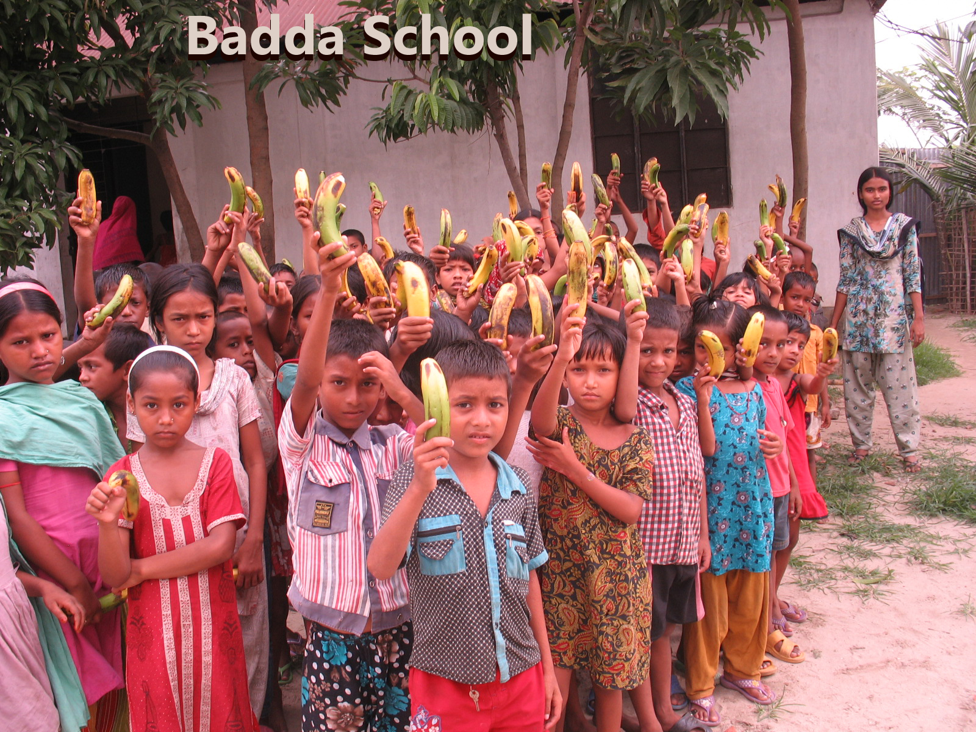

Slide 35
Adam a Eva
Jaký je Boží plán pro tebe?
Návrat k základům.
Notes:
Naši první rodiče – Adam a Eva – žili v zahradě Eden. Měli radostné povolání, místo k žití, vztah jeden s druhým a s Bohem. Díky tragickému omylu si zvolili otočit se zády k základům, které následují Boží příkazy. A teď jsme tady my, o tisíce let později.
Bůh chce, abychom se vrátili k základům – Jeho plán pro nás je dobrým plánem pro zdravý a šťastný vyvážený život s uspokojujícími a radostnými vztahy. Říká: „Mé břímě je lehké a můj náklad netíží.“
Our first parents—Adam and Eve—lived in the Garden of Eden. They had an enjoyable occupation, a place to live, relationship with each other and with God. Through a tragic mistake, they chose to turn their backs on the essentials of following God’s commands. Now thousands of years later, here we are.
God wants us to return back to the essentials—His plan for us is a good plan for a healthy and happy balanced life with satisfying and joyful relationships. He says, “My burden is easy and my load is light.”
. Anna Muoio, “Life Is a Juggling Act,” Fast Company (Oct. 31, 1997): 1.

Slide 36
Největším krokem k rovnováze
je zapojit
dimenzi těla, mysli/ducha
a vztahů do každodenního života.
Notes:
Anna Muoio, instruktorka žonglování, říká mnoha lidem, kteří si stěžují: „Mám ve vzduchu příliš mnoho míčků!“ Dále vysvětluje: „Život v našem časem trpícím nedostatkem, chaotickém světě se stal žonglováním, jak v práci, tak doma. My jsme nyní všichni žongléři a my všichni se musíme naučit, jak to dělat lépe.“¹⁷ Musíme si vybrat, s kterými míči žonglovat nebudeme.
Paul se rád o své dovednosti s žonglováním dělí se svými přáteli. K jejich pobavení udrží ve vzduchu hned pět míčků najednou. Možná že právě vy na to nemáte talent, ale možná že čelíte jinému druhu žonglování – snažit se žít vyvážený život.
Paulovi to zabralo měsíce, než se naučil dokonale žonglovat. Paul si také oddělil čas na žonglování se svým osobním časem priorit, s Boží pomocí a učí to i druhé lidi.
Objevuje tajemství k uspokojivějšímu životu s menším stresem.
Tento žonglér se musel něčeho vzdát, aby dal do rovnováhy práci, rodinu a péči o sebe samého, ale nyní, když žije uspokojivější a zdravější život, se cítí být svobodný.
Největším krokem k rovnováze ze všech je zakomponovat všechny tyto faktory životní pohody do skutečného každodenního žití.
Paul enjoys sharing his juggling skill with his friends. To their amazement he keeps five balls moving at a time. That may not be your talent, but perhaps you face another type of juggling act—attempting to have a balanced life.
It took Paul months to perfect his juggling skills. Paul also has taken time to juggle his personal priority time, with God’s help and the coaching of others.
He is discovering secrets to a more satisfying life with fewer stresses.
This juggler had to give up something to balance work, family, and self-care, but now he feels free to live a more satisfying and healthier life.
The biggest balancing act of all is combining these wellness factors into real daily living.

Slide 37
Osobní
naplnění
Zdraví
Rodina
Duchovní růst
Práce
SYNERGIE
Notes:
Někdy máme tendenci si myslet, že budeme zdravější, když směrem k lepšímu životnímu stylu podnikneme jeden krok – možná že třeba správné stravování nebo jenom cvičení půl hodiny denně.
Ale stačí nám jedna složka?
Co by se stalo, kdybychom zakomponovali všechny faktory?
Co by se stalo, kdybychom zkombinovali zdravé stravování, mírné cvičení, pití šesti až osmi sklenic vody, denně dostatek čerstvého vzduchu a sluníčka, pozitivní a rozvíjející život plný naděje, prokazování lásky, pocitů ocenění, radosti a zdravé vztahy s rodinou nebo přáteli?
To by byla zkušenost Aha!
Jaký by to mohl být rozdíl!
Když sladíte dohromady práci, rodinu, zdraví, osobní naplnění a duchovní růst, budou faktory působit mezi sebou a vy získáte multiplikaci namísto pouhého sčítání benefitů.
Bude to znamenat neuvěřitelné, užitečné soužití a delší, šťastnější život s méně zdravotními problémy, návštěvami u lékaře a medikamenty.
Sometimes we are prone to think that we will be healthier if we take one step toward a better lifestyle—maybe just eating right, or just exercising half an hour a day.
But is one component enough?
What would happen if we integrated all the factors?
What would happen if we combined a healthy diet, moderate exercise, drinking our six to eight glasses of water, getting daily fresh air and sunshine, being positive and cultivating a life of hope, showing love, feeling appreciation, being joyful, and having healthy relations with the family or friends?
It would be a Wow experience!
What a difference there could be!
When you put work, family, health, personal fulfillment, and spiritual growth together in concert, the factors interact and you have multiplication instead of addition of benefits.
There will be incredible, beneficial synergy and a longer, happier life with fewer medical problems, doctor visits, and pills.
Synergy

Slide 38
SYNERGIE
Notes:
Souznění je zajímavé slovo, které znamená: „Celek je více než jen součet jeho částí.“ Například houslové nebo hobojové sólo může být sladké a melodické, ale když dovedný dirigent řídí smyčcové nástroje, žesťové nástroje, dechové a bicí nástroje v hudbě majestátní harmonie, tak to s námi otřásá a naplňuje naše duše!
Bible říká: „Dostihnete své nepřátele. ... Pět z vás dohoní stovku [poměr 1:20] a sto z vás nechá vzlétnout deset tisíc [poměr 1:100].“¹⁸ Všimněte si, jak funguje princip soužití: jeden rozměr života harmonicky spolupracuje s dalšími dimenzemi a výsledkem je zdravější, šťastnější a svatější život.
Cesta začíná jedním krokem. Začněte nyní. Zvolte si nejjednodušší věc, kterou můžete udělat a začněte.
Vyhněte se vyschnutí energie – navrhněte si nový život
Synergy is an interesting word that means, “The whole is greater than the sum of its parts.” For example, a violin or oboe solo can be sweet and melodious, but when a skilled conductor leads the strings, the brass, the woodwinds, and the percussion instruments in music of majestic harmony, it shakes the rafters and fills our souls!
The Bible says, “You will chase your enemies. . . . Five of you shall chase a hundred [ratio of 1:20], and a hundred of you shall put ten thousand to flight [ratio of 1:100].” Notice the synergy principle at work: one dimension of life harmoniously interacts with other dimensions, and the result is living healthier, happier, and holier.
The journey begins with one step. Start now. Choose the easiest thing you can do and begin.
. Leviticus 26:7, 8.
Eliminate the energy drain—design a new life

Slide 39
Život bez rovnováhy není skutečným životem.
Notes:
39
Barbara desetiletí pracovala u stejné firmy. Ačkoliv povýšila do vyššího managementu, shledávala, že v jejím životě dominují telefonní hovory, emaily a faxy. Zatímco mohla v noci spát pouze za podpory medikamentů, během celého dne do sebe pumpovala kofein. Barbara brala pět různých léků proti bolestem hlavy a polykala tucty pilulek proti překyselení, aby se jí podařilo zvládnout své netrávení. Nakonec její tělo prohlásilo: Už ne!
Když Barbara odjela na svou mini-dovolenou, její tělo se nemohlo hýbat. Byla vyčerpána na nejvyšší míru. Po čtyřiceti osmi hodinách téměř nepřetržitého spánku se Barbara probudila vystrašená. Zvládla navštívit lékaře, který poté, co ji prohlédl, ji prohlásil za nejzdravější nemocnou osobu, jakou kdy viděl. Řekl: „Vaším problémem je hyperstres,“ a předepsal recept: „Najděte si jinou práci.“
Vzdát se bezpečné pozice vyššího managementu vyžadovalo odvahu, ale Barbara si zvolila poslechnout své tělo. Měla víru, že Bůh ji neopustí. Zvolila si odevzdanost. Znovu objevila své pravé já, odloučila se od přátel a znovu nalezla kontrolu nad svým životem. Osmitýdenní volno ji naučilo, že život bez rovnováhy není životem vůbec. Zažádala o méně stresující zaměstnání. Přestože její nový příjem byl nižší, Barbara byla šťastná. Peníze nebyly důležité, ale vyvážený život důležitý byl. Převzala zodpovědnost za svůj život a vrátila se k základům.¹⁹
Výzva neuvěřitelných, rostoucích příležitostí
Každý z nás může zažívat vyvážený, efektivní 24/7 život na vyšší úrovni. Je to naše volba.
Rozhodnutí pro vyvážený život může znamenat výzvu plánování, těsné propojení se s ním a také vzdát se nedůležitého, ale nevzdat se našich velkých snů.
Postupuje směrem kupředu, i když my to nechceme.
Znamená to zaměřit se na dobro, být spokojený s tím, co máme, ale stále usilovat o lepší.
Pamatujte si, výzvy a krize, které nás příležitostně vyvedou z konceptu, jsou neuvěřitelně většími příležitostmi k životnímu růstu než, věřte, nevěřte, mohou být požehnání. Hleďte vpřed k vítězstvím s nadějí a optimismem.
Barbara worked with the same company for a decade. Although she had been promoted to upper management, she found phone calls, emails, and faxes dominated her life. Since she could only rest with sleep aids at night, she pumped herself full of caffeine during the day. Barbara took five kinds of headache remedies and swallowed dozens of antacid pills to try to control her indigestion. Finally her body said, No more!
When Barbara went on a mini-vacation, her body wouldn’t move. She was utterly exhausted. After forty-eight hours of almost nonstop sleep, Barbara awakened scared. She managed to see a doctor, who, after examining her, pronounced her the healthiest sick person he had ever seen. He said, “Hyper-stress is your problem,” and wrote out a prescription: “Get a different job.”
Relinquishing the security of her upper-management position took courage, but Barbara chose to listen to her body. She had faith that God would never fail her. She turned in her resignation. Barbara rediscovered her true self, reconnected with friends, and got her life under control. An eight-week sabbatical taught her that life without balance is no life at all. She interviewed for a low-stress job. Though her new income was lower, Barbara was happy. Money was not important, but a balanced life was. She took charge of her life and returned to the essentials.
The challenge of incredible, life-growing opportunities
Each of us can experience balanced, effective 24/7 living on a higher level. It’s our choice.
The balanced-living decision may call for planning, stick-to-it-iveness, and giving up the unimportant, but not giving up on our big dreams.
It is going forward even when we don’t want to.
It means focusing on the good, being content with what we have but still striving for the best.
Remember, challenges and crises that occasionally throw us off balance are incredible life-growing opportunities that, believe it or not, can be blessings. Look ahead to victories with hope and optimism.
. Adapted and modified from Kelly L. Stone, “Message in a Body,” in Jack Canfield, Mark Victor Hansen, Dan Millman, and Diane von Welanetz Wentworth, compilers, Chicken Soup to Inspire the Body & Soul (Deerfield Beach, FL: Health Communications, 2003), 288–290.

Slide 40
Modlitba
Pane, děkuji Ti,
že jsem naživu
a že mohu zušlechťovat
svůj potenciál.
Pomoz mi přijmout to nejlepší od tebe
a být tím, čím chceš, abych byl/a.
Amen.
Notes:
Read on screen

Slide 41
Přemýšlejte/diskutujte
1. Co ti dala tato přednáška?
2. Jaké jsou pozitivní základy tvého života?
3. Co činí náš život tak bláznivým, zaneprázdněným a nekontrolovatelným? Co můžeme udělat, abychom změnili tyto zaběhlé vzorce života?
Notes:
Read on screen

Slide 42
Osobní úvahy
1. Co považuji za základy v mém životě a co základem není?
Notes:
Read on screen

Slide 43
Osobní úvahy
2. Jaké oblasti chci začlenit do svého života jako priority?
Notes:
Read on screen

Slide 44
Rozhodnutí
Zlepším svůj životní plán tak, aby zahrnoval: .....................................
Rozvrhnu si čas na péči o sebe, zdravý život a radostné chvíle s rodinou.
Notes:
Read on screen

Slide 45
Rozhodnutí
Najdu si partnera, který je oddaný snaze o vyvážený život a pomůže mi zodpovědně naplnit mé životní cíle.
Notes:
Read on screen

Slide 46
Rozhodnutí
Vím, že Bůh má pro mě záměr a já ho chci požádat, aby mi ho jasně zjevil, abych mohl být požehnáním pro druhé.
Notes:
Read on screen

Slide 47
Rozhodnutí
Chci se těsněji sblížit s členy rodiny a pěstovat láskyplné vztahy jeden s druhým.
Notes:
Read on screen

